Slide 1
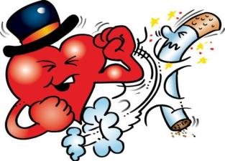
МБОУ Луховицкая средняя общеобразовательная школа №1
«Курить-здоровью вредить!»
Авторы: ученики 3 «В» класса МБОУ СОШ №1
Руководитель: Абрамова И.В.

Slide 2
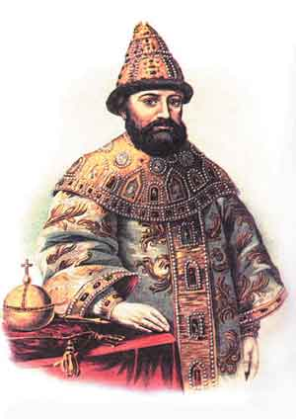
Отношение к курящим в обществе с годами менялось
В Россию табак попал в начале XVII века, курение табака и его нюхание жестоко преследовалось и наказывалось.
В царствование царя Михаила Фёдоровича уличённых в курении в первый раз наказывали 60 ударами палок по стопам, во второй - отрезанием носа или ушей.

Slide 3
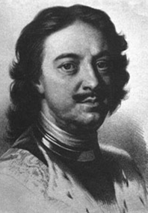
После опустошительного пожара в Москве в 1634 году, причиной которого оказалось курение, оно было запрещено под страхом смертной казни.
В 1698 году Петр I снял запрет. С тех пор курение стало быстро распространяться среди широких слоев населения.

Slide 4
В мире из-за причин, связанных с курением, умирают:
каждые 10 секунд –1 человек
каждую минуту –6 человек;
каждый год –3.000.000 человек.

Slide 5
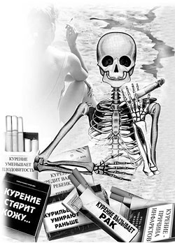
Больше всего от курения страдают лёгкие.
Мы против курения! Оно вредит здоровью!
Курение может спровоцировать развитие около 100 различных заболеваний.
Самое пагубное воздействие оказывает курение на детский организм. Курящие ученики отстают в учебе, становятся рассеянными, ленивыми, грубыми.
У них ухудшается память, зрение, умственная работоспособность. Они отстают в развитии от своих сверстников.

Slide 6
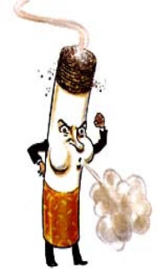
Мы против курения в школе , в семье!
Дым сигарет вреден окружающим!
Установлено, что на первый взгляд безобидное облачко дыма содержит ядовитые вещества, которые оказывают своё воздействие не только на организм курящего, но и на здоровье окружающих, и особенно детей.
Кроме никотина табачный дым содержит и другие вредные вещества.

Slide 7
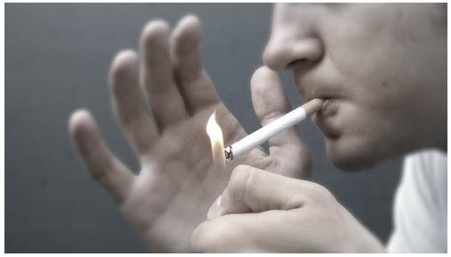
Мы предлагаем!
Подумай!
Разве это твой выбор?
Выбери более интересное занятие!

Slide 8
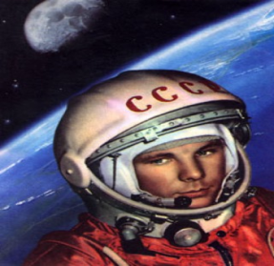
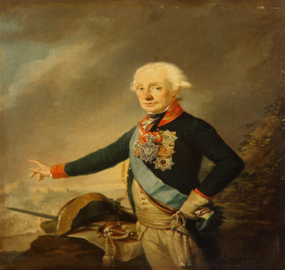
Мы предлагаем ответить!
Разве в курении есть хоть капля мужественности?
Назовите человека, который вошёл в историю, потому что курил?
Ю.Гагарин, А. Суворов-
стали известны благодаря мужеству, целеустремлённости!

Slide 9
Мы предлагаем!
Бросьте, люди, сигарету,
Да прислушайтесь к совету:
Жизнь без табака прекрасна!
А с табаком она — ужасна!

Slide 10
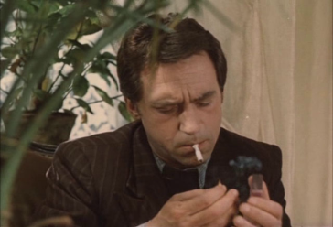
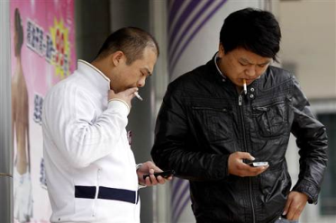
Мы предлагаем!
Не показывать в телепередачах курящих людей!
Запретить снимать в фильмах курящих героев!

Slide 11
Запомни!
Мы предлагаем!
Курить-здоровью вредить!
Здоров будешь – всё добудешь!

